Slide 1
Monitoring drón
Szerkesztette : Czíria Kornél

Slide 2
Tartalomjegyzék
Bevezetés, szakmai kiegészítés indokoltsága 3. dia
Témaspecifikus szakmai kérdések 4. dia
Amit a monitoring drónokról tudni kell 5-11. dia
Adatfeldolgozás 12-15. dia
A monitoring drónok felhasználási területei 16-38. dia
Fogalomtár 39. dia
TAG –ek 40. dia

Slide 3
Bevezetés, szakmai kiegészítés indokoltsága
A mezőgazdasági területek felméréshez nagy mennyiségű – általában nehezen beszerezhető – térbeli adatra van szükség. Bizonyos területnagyság és részletesség-igény fölött kizárólag terepi módszerekkel lehetetlen naprakészen felmérni a táblák aktuális állapotát. A nagy területre kiterjedő adatok megszerzésének hatékony módszere a távérzékelés. Pilóta nélküli légi járművek (drónok) segítségével magas felbontású felvételek készíthetők és így megfelelő pontosággal helyspecifikus információk gyűjthetők a térszín állapotáról. A helyspecifikus információ precíziós kijuttatási rendszerbe táplálva elősegíti a költséghatékony, csökkent környezeti terheléssel járó növényvédelmi technológia kialakítását.
A jelen tananyagkiegészítés összefoglalja azokat a szakmai ismereteket a monitoring drónokkal kapcsolatban , amelyek rávilágítanak a technológia alkalmazási lehetőségeire - figyelembe véve annak növénytermesztési és gazdasági hozadékait. A technológia gyakorlati kihasználását rövid esettanulmányok mutatják be.

Slide 4
Témaspecifikus szakmai kérdések
1. Min alapszik a monitoring drónok létjogosultsága?
2. Mik a technológia bevezetésének hozadékai?
3. Milyen típusú technológiai megoldások vannak a gyakorlatban?
4. Mik az egyes, gyakorlatban elterjedt technológiák főbb elemei?
5. Milyen körülmények között és mikor kifizetődő a technológiát alkalmazni?
6. Milyen növénykultúrák termesztésében vált be alkalmazása?

Slide 5
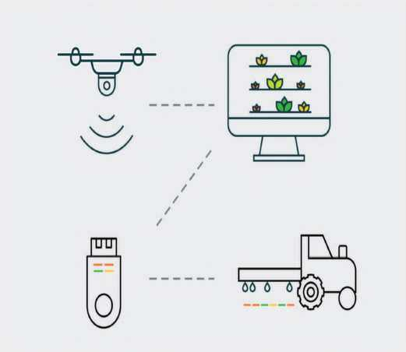
Amit a monitoring drónokról tudni kell
Miért pont drón?
Távérzékelés - nagy területre kiterjedő adatok megszerzésének hatékony módszere
Felbontás – A műholdas felvételekhez képest akár 1000x jobb felbontás (pixelméret)
A jobb felbontás további helyspecifikus alkalmazásokat tesz lehetővé
Precíziós növényvédőszer-kijuttatás lépései:
Adatgyűjtés
Adatfeldolgozás
Helyspecifikus kijuttatás
Kép forrása: Skymaps s.r.o.

Slide 6
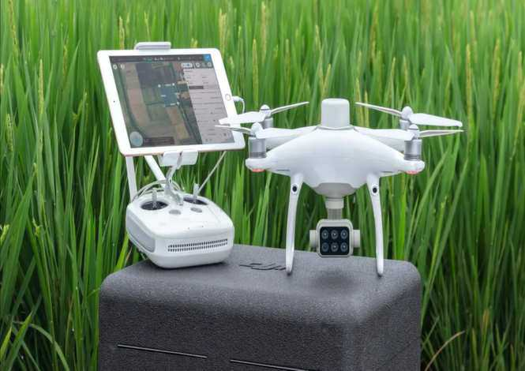
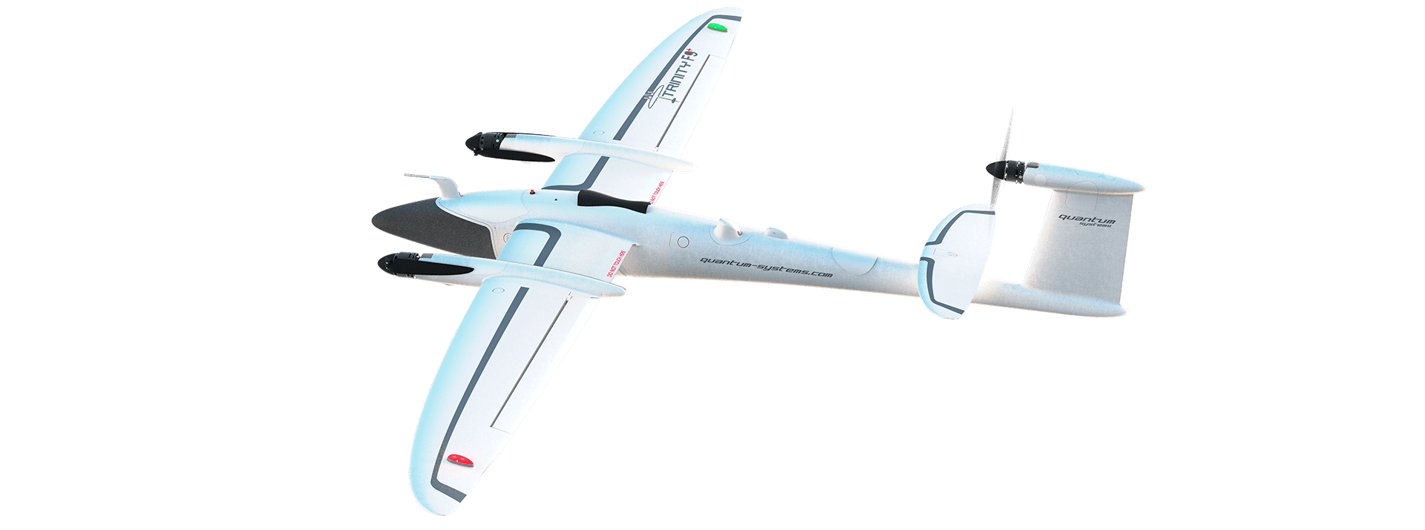
Drónok típusai
Multi rotor drón Fix szárnyú drón
Kép forrása: https://www.dji.com/sk/p4-multispectral
Kép forrása: https://www.quantum-systems.com/

Slide 7
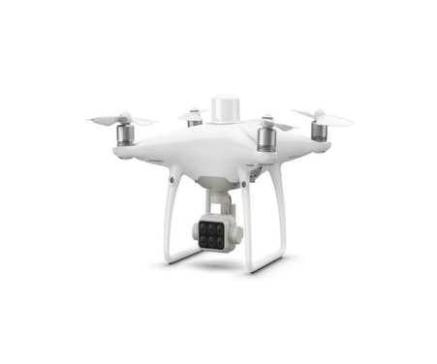
Tulajdonságok összehasonlítása
Kép forrása: https://www.quantum-systems.com/
DJI Phantom 4 Multispectral
Repülési idő 27 perc
Sebesség 6 m/s
18 ha / 27 perc (180 m AGL)
RTK
Kép forrása: https://www.dji.com/sk/p4-multispectral
Trinity F90+
Repülési idő 90 perc
Sebesség 19 m/s
350 ha / 90 perc (120 m AGL)
PPK

Slide 8
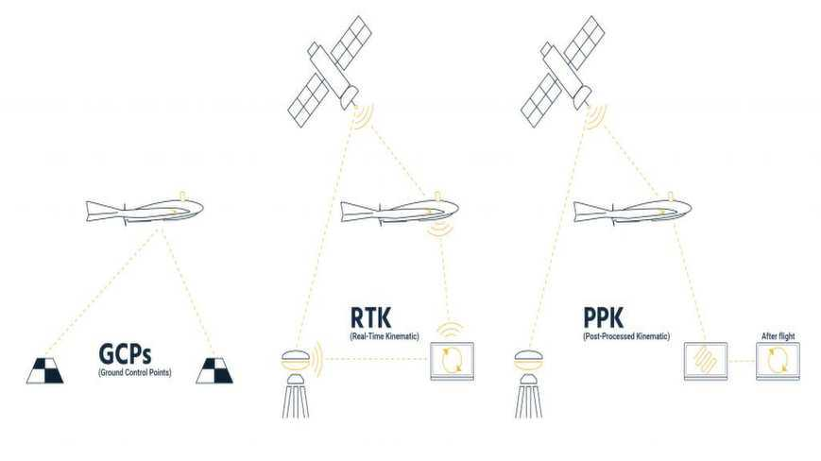
Pozicionáló rendszerek
RTK (real time)
Valós idejű kinetikus rendszer
Centiméteres pontosság
Egyszerű használat
PPK (post-processing)
Utólagos feldolgozás
Centiméteres pontosság
GCP (illesztőpontok mérése)
Időigényes
Centiméteres pontosság
Kép forrása: https://www.sensefly.com/

Slide 9
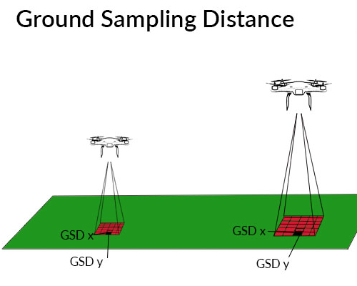
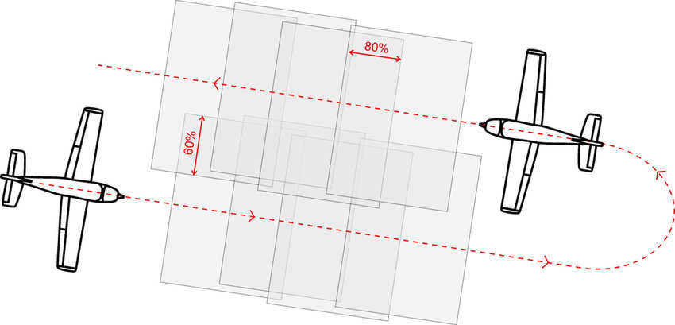
Légi felvételezés
Kép forrása: https://medium.com/aerial-acuity/seven-ways-to-improve-the-accuracy-of-your-drone-maps-9d3161f05956

Slide 10
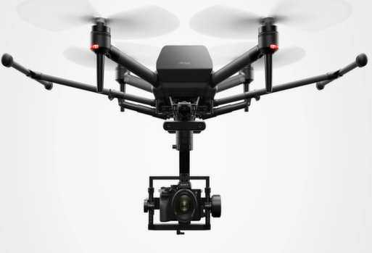
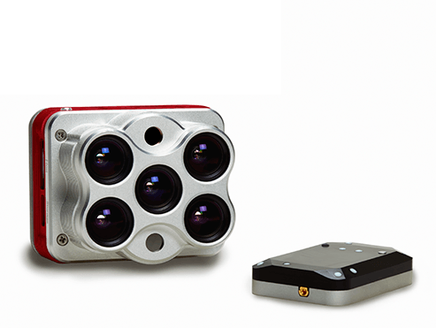
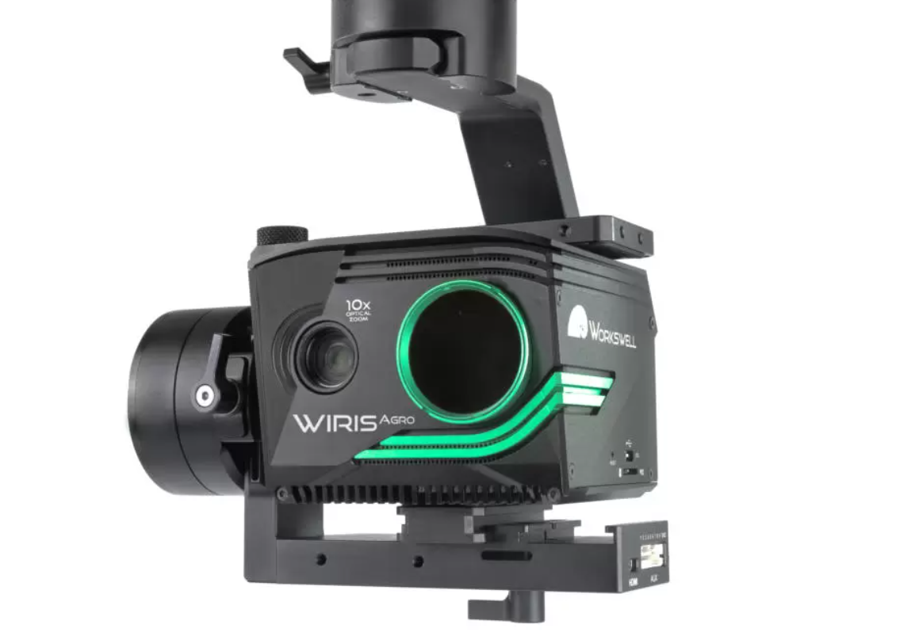
Szenzorok
Digitális kamera (RGB)
Klasszikus, látható színtartomány
Vizuális felméréshez
Multispektrális kamera
Fényvisszaverődés mérése
Több spektrális tartomány (NIR – közeli infravörös)
Vegetációs indexek számíthatók
Termokamera
Szárazság felmérése
Vadak megfigyelése
Kép forrása: https://www.bhphotovideo.com/
Kép forrása: https://www.micasense.com/
Kép forrása: https://www.micasense.com/
Kép forrása: https://workswell-thermal-camera.com/

Slide 11
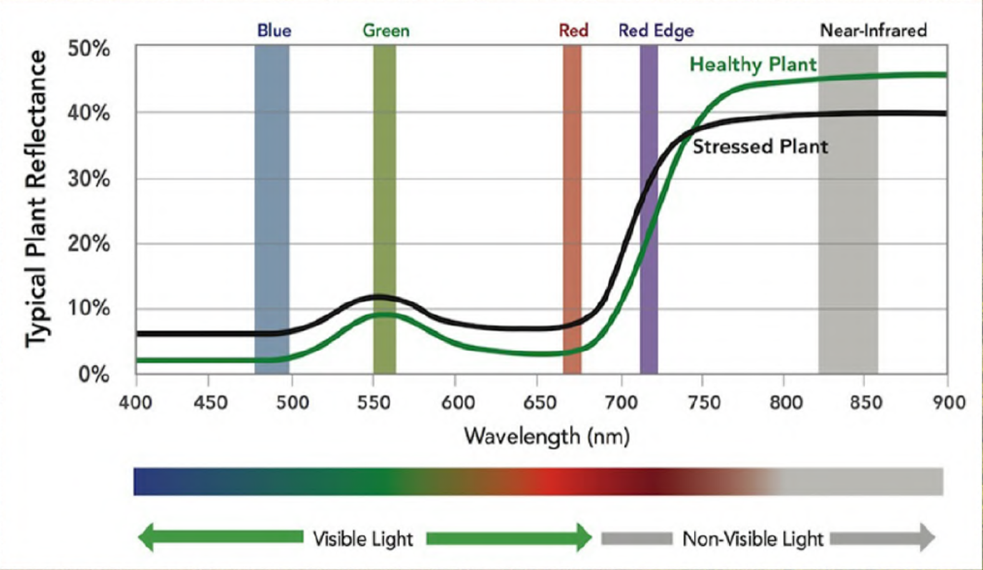
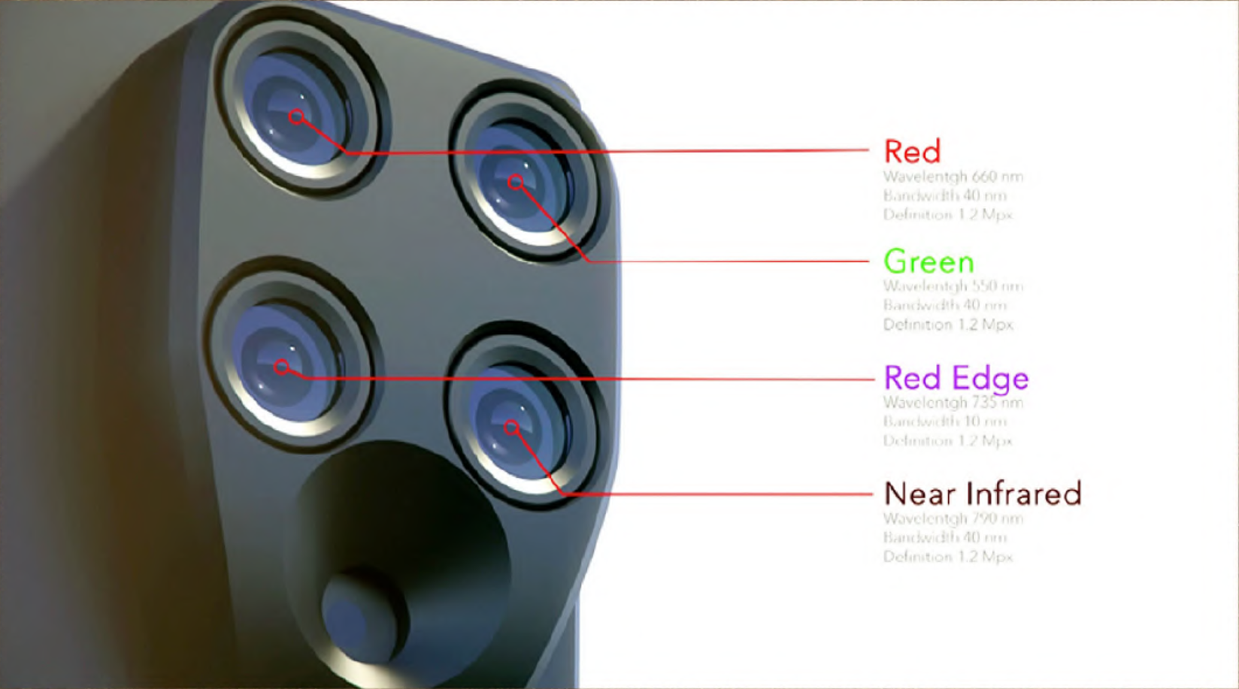
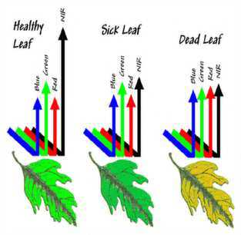
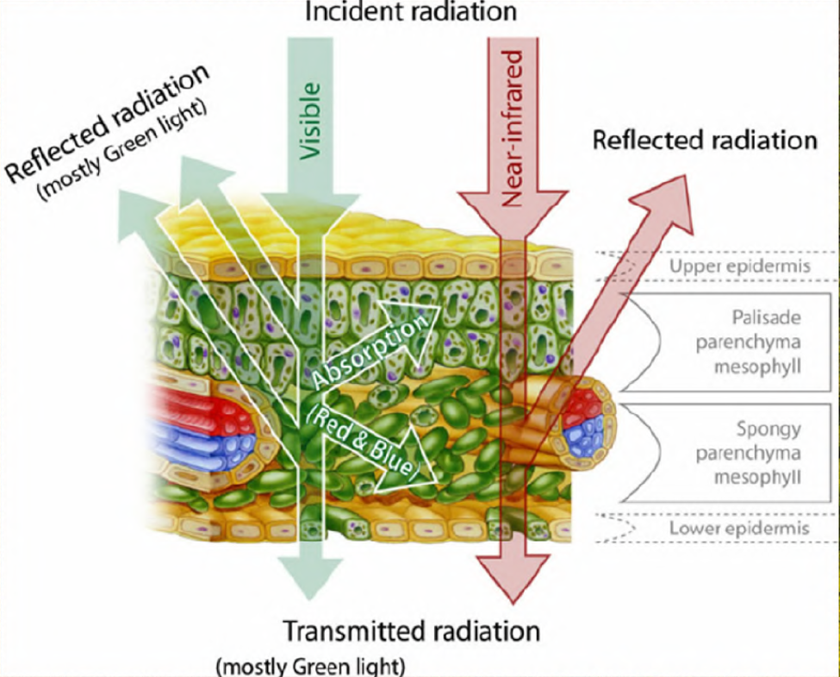
Multispektrális képalkotás
Kép forrása: https://www.sensefly.com/camera/parrot-sequoia/
Kép forrása: https://www.slideshare.net/srikalamusku/remote-sensing-and-gis-role-in-ipm

Slide 12
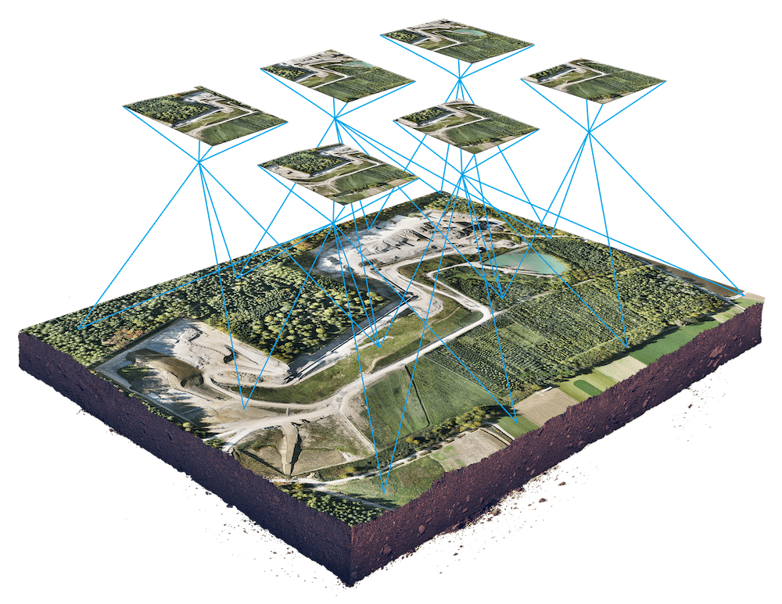
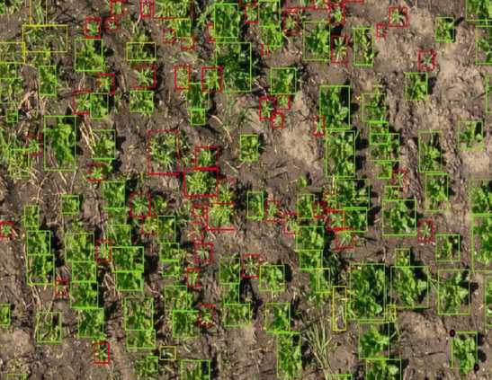
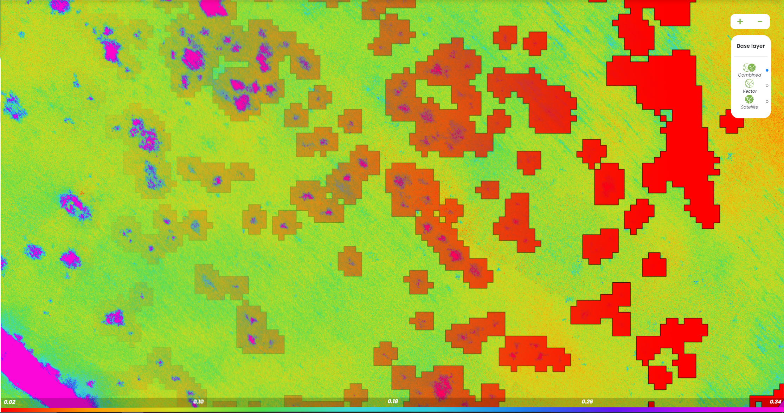
Adatfeldolgozás
Fotogrammetriai képalkotás
Geoinformatikai rendszerek (GIS)
Képanalízis, objetumérzékelés (mesterséges intelligencia)
Kép forrása: https://wingtra.com/best-photogrammetry-software
Kép forrása: Skymaps s.r.o.
Kép forrása: Skymaps s.r.o.

Slide 13
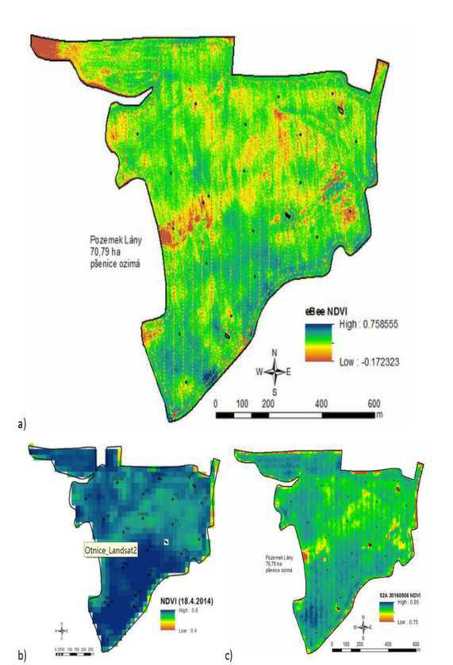
Drónos és műholdas képek közti különbség
a) Drónos NDVI kép (15 cm/px)
b) Landsat műhold (30 m/px)
c) Sentinel műhold (10 m/px)
Kép forrása: NEUDERT L., LUKAS V., (szerk. 2015) Precizní zemědělství – Technologie a metody v rostlinné produkci, Mendelova Univerzita v Brně

Slide 14
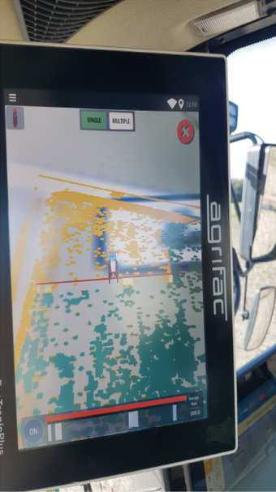
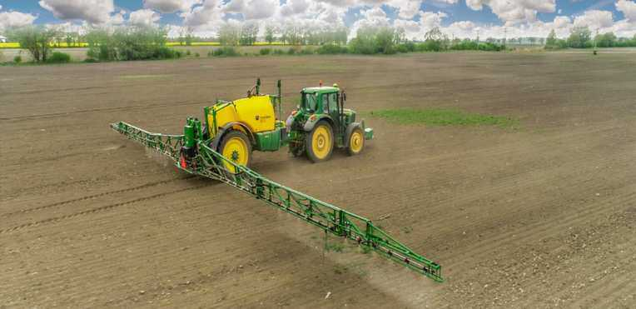
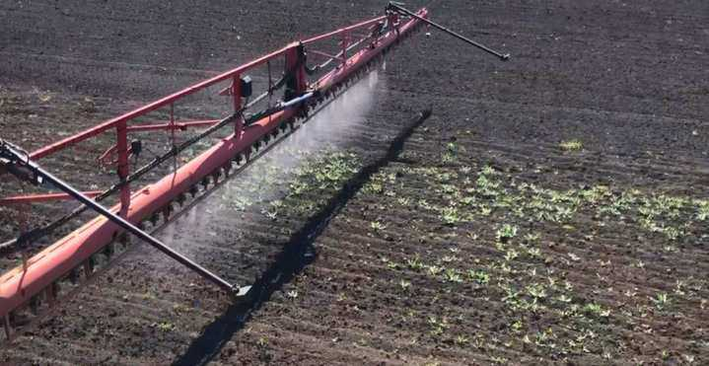
Helyspecifikus növényvédőszer-kijuttatás
Applikációs térkép szerinti kijuttatás
Keretszakaszok elzárása
Dózis változtatása
Kép forrása: Skymaps s.r.o.
Kép forrása: Skymaps s.r.o.
Kép forrása: Skymaps s.r.o.

Slide 15
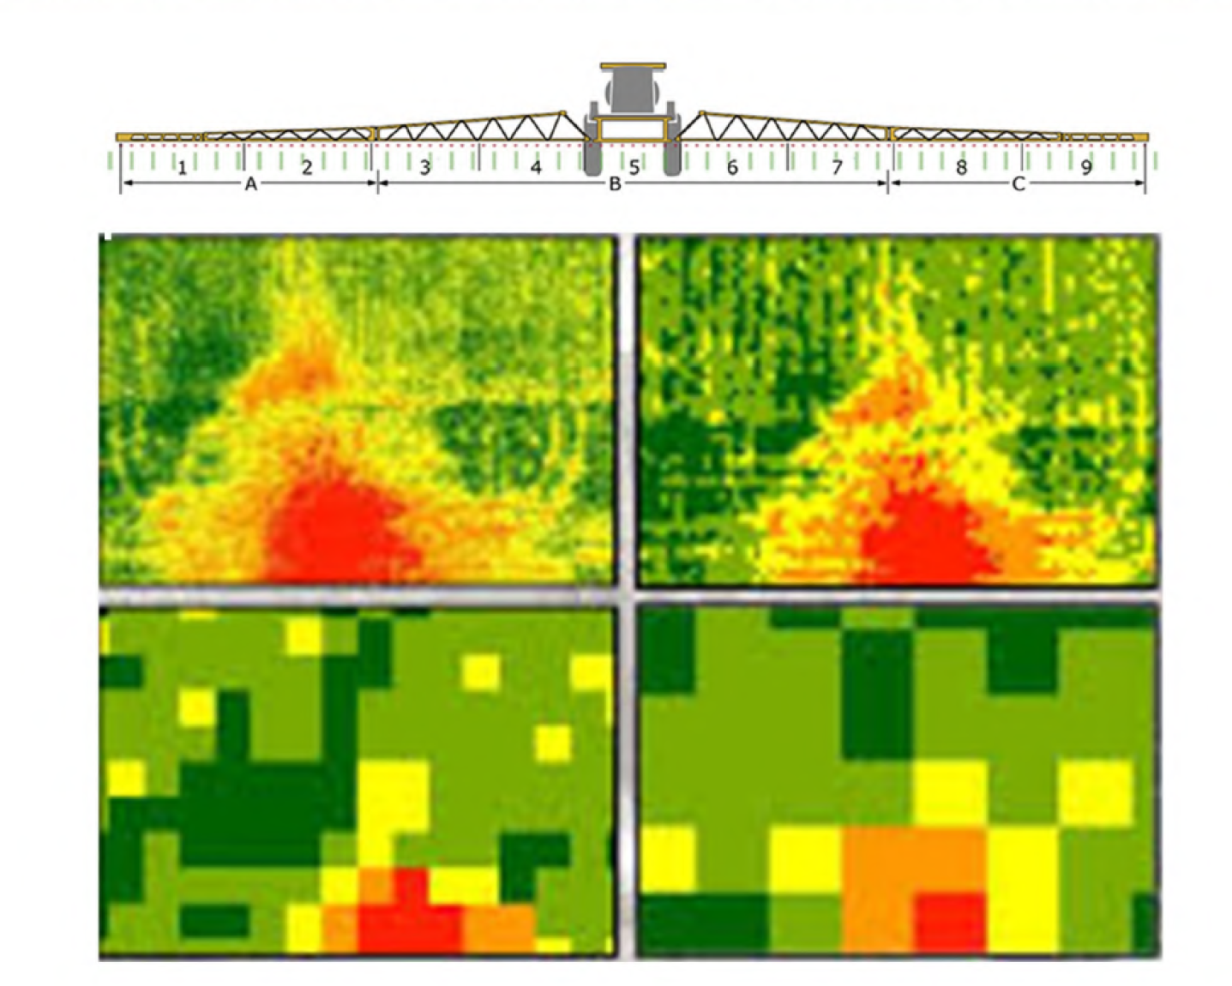
Permetező/műtrágyaszóró vezérlése
Szakaszvezérlés (általában 5 - 0,5 méter)
Fúvókavezérlés (0,25 m)
Agrifac Condor – fúvókánként változtatható dózis
Kép forrása: Skymaps s.r.o.

Slide 16
A monitoring drónok felhasználási területei
Differenciált műtrágya-kijuttatás
Helyspecifikus herbicid-kijuttatás
Differenciált deszikkáció
Differenciált regulátor-kijuttatás
Kárfelmérés (időjárás/vadkár)

Slide 17
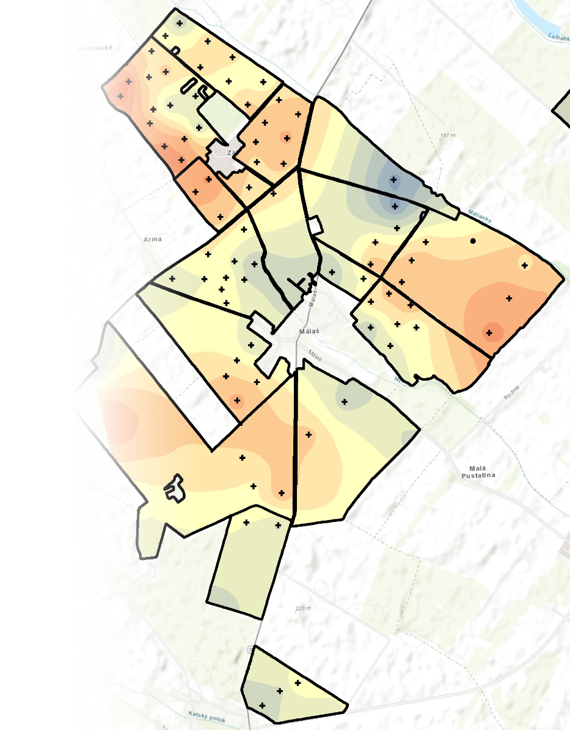
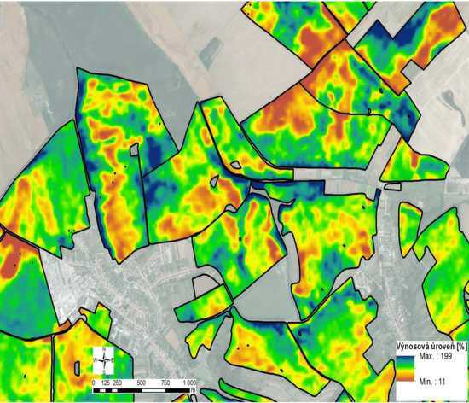
Differenciált műtrágya-kijuttatás
Hozampotenciál számítása alapján
Helyspecifikus talajmintavétel
Kép forrása: NEUDERT L., LUKAS V., (szerk. 2015) Precizní zemědělství – Technologie a metody v rostlinné produkci, Mendelova Univerzita v Brně
Kép forrása: Skymaps s.r.o.

Slide 18
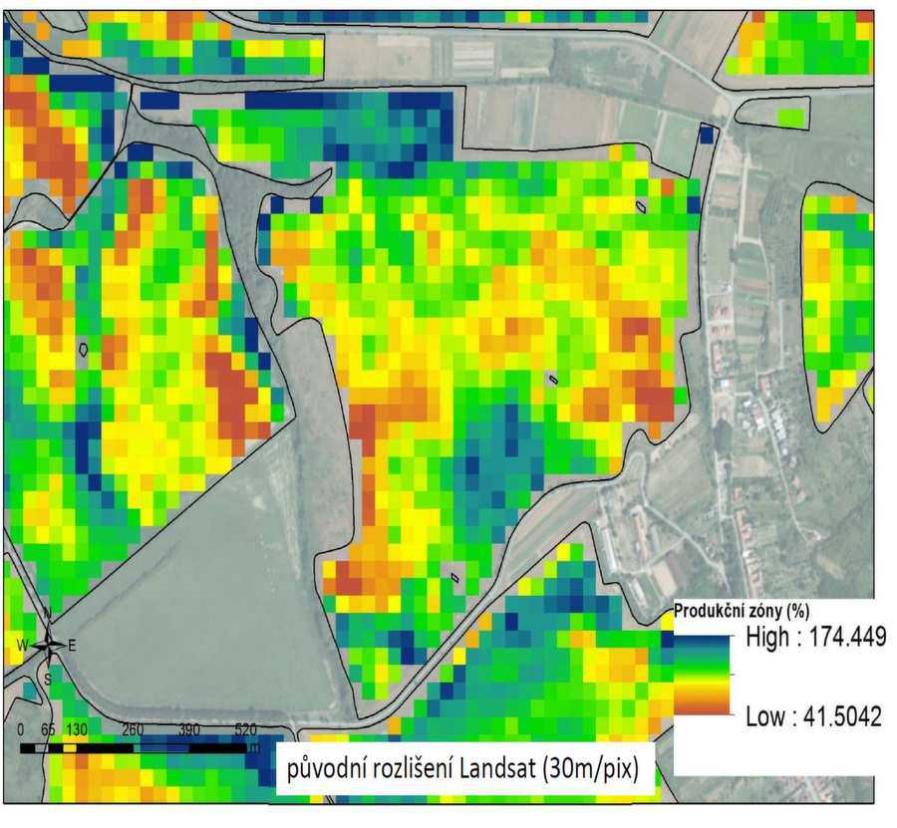
Eredeti műholdas kép (Landsat 30 m/px)
Kép forrása: NEUDERT L., LUKAS V., (szerk. 2015) Precizní zemědělství – Technologie a metody v rostlinné produkci, Mendelova Univerzita v Brně

Slide 19
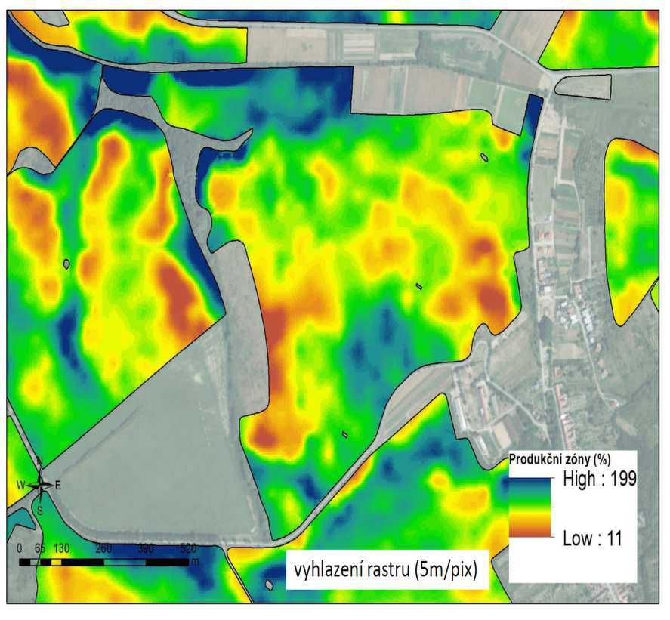
Műholdas kép simítása
Kép forrása: NEUDERT L., LUKAS V., (szerk. 2015) Precizní zemědělství – Technologie a metody v rostlinné produkci, Mendelova Univerzita v Brně

Slide 20
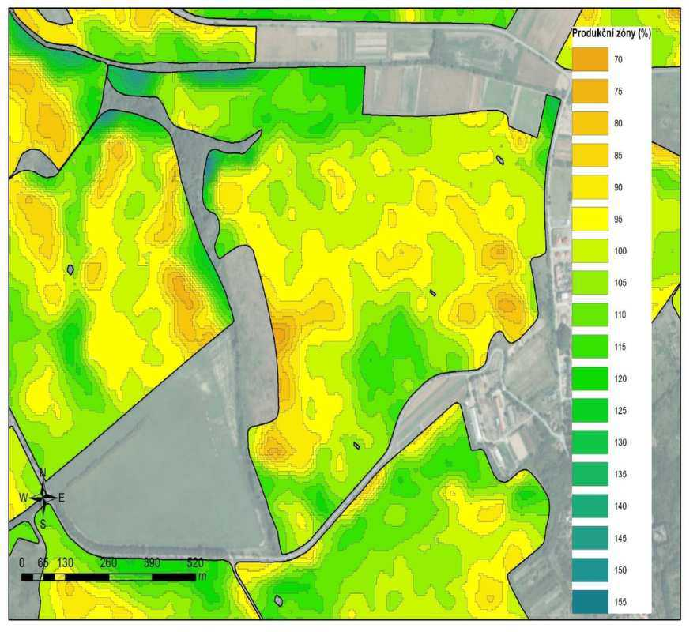
Hozampotenciál zónák lehatárolása
Kép forrása: NEUDERT L., LUKAS V., (szerk. 2015) Precizní zemědělství – Technologie a metody v rostlinné produkci, Mendelova Univerzita v Brně

Slide 21
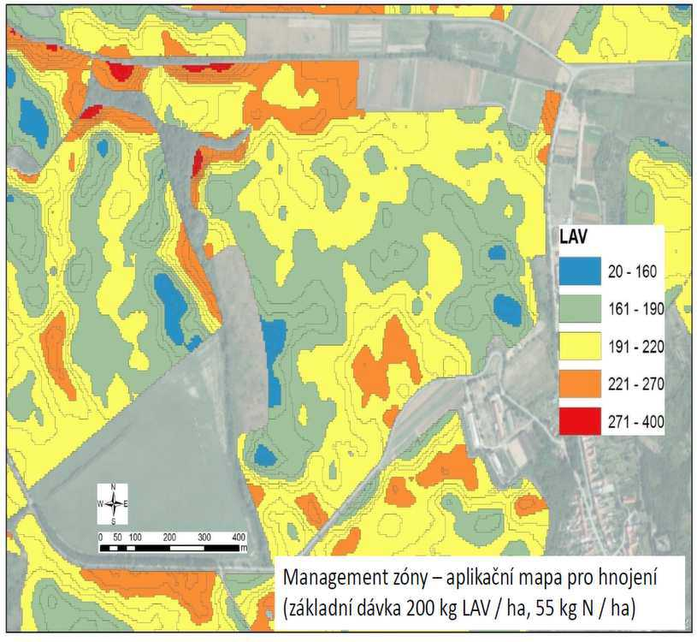
Kijuttatási térkép
Kép forrása: NEUDERT L., LUKAS V., (szerk. 2015) Precizní zemědělství – Technologie a metody v rostlinné produkci, Mendelova Univerzita v Brně

Slide 22
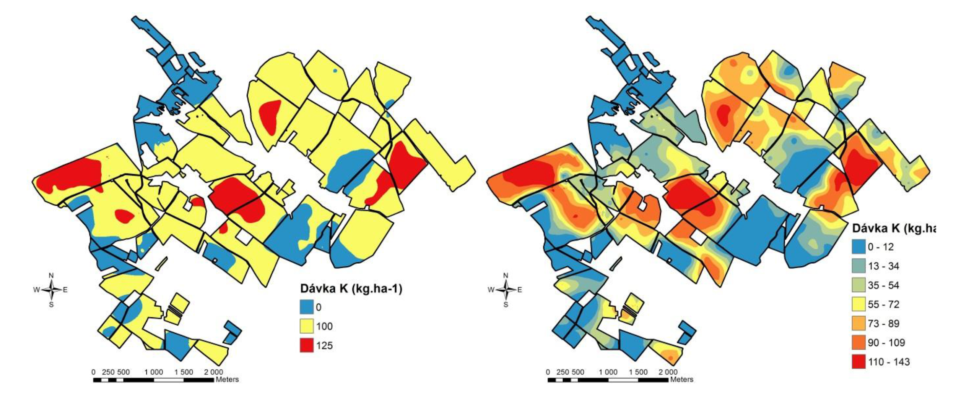
Differenciált műtrágya-kijuttatás
Kép forrása: NEUDERT L., LUKAS V., (szerk. 2015) Precizní zemědělství – Technologie a metody v rostlinné produkci, Mendelova Univerzita v Brně

Slide 23
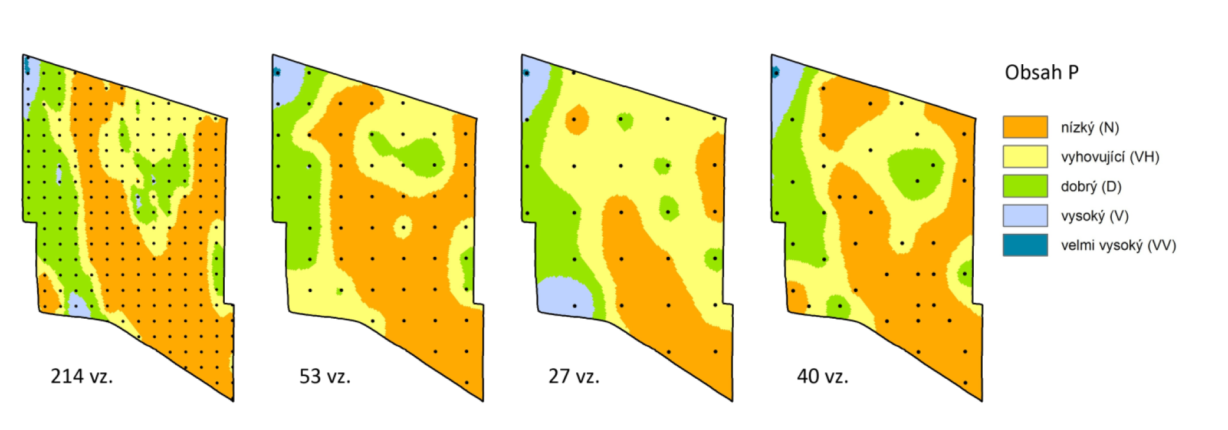
Helyspecifikus talajmintavétel
Kép forrása: NEUDERT L., LUKAS V., (szerk. 2015) Precizní zemědělství – Technologie a metody v rostlinné produkci, Mendelova Univerzita v Brně

Slide 24
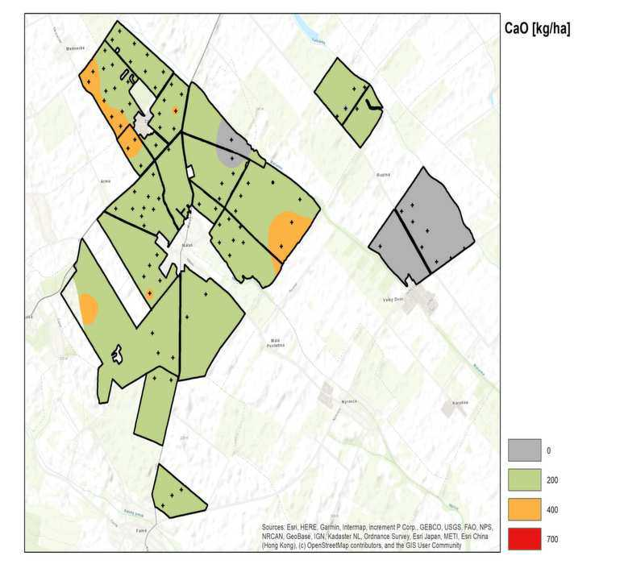
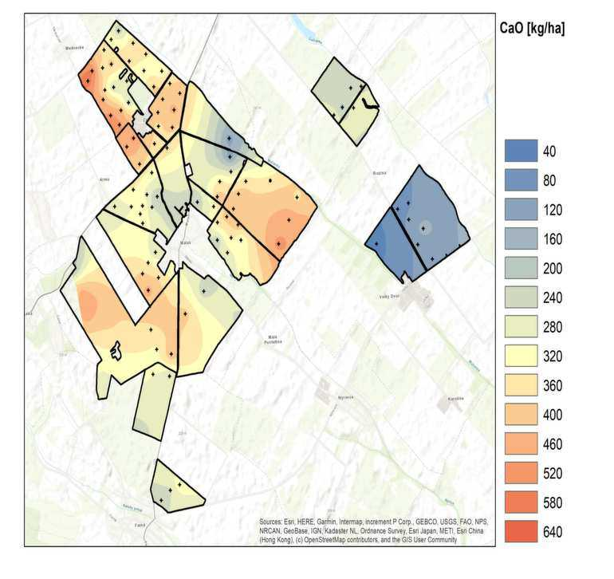
Differenciált mésztrágya-kijuttatás
Kép forrása: Skymaps s.r.o.
Kép forrása: Skymaps s.r.o.

Slide 25
Helyspecifikus herbicid-kijuttatás
Preemergens gyomirtás
A kultúrnövény jelenléte nem nehezíti a gyomok identifikálását
Posztemergens gyomirtás
A kultúrnövényt a gyomoktól el kell különíteni, a gyomok detekciója nagyobb kihívás
Széles sortávolságú kultúrákban a gyomok könnyebben elkülöníthetők
Drágább herbicidek, így nagyobb a megtakarítás
Előnyei
Költségmegtakarítás (általában 30-70% a gyomosodástól függően)
A gyomirtás okozta növényi stressz minimalizálása
Csökkent környezeti terhelés

Slide 26
Mély gépi tanulás (Deep Learning) használata gyomfelismeréshez
Napraforgó Mezei acat
Kép forrása: Skymaps s.r.o.

Slide 27
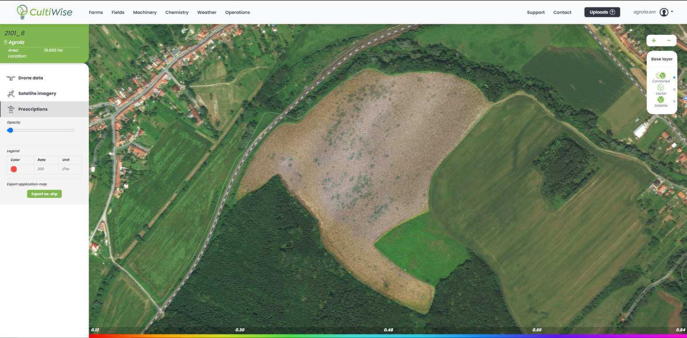
Applikációs térkép készítése helyspecifikus gyomirtáshoz CultiWise software
Kép forrása: Skymaps s.r.o.

Slide 28
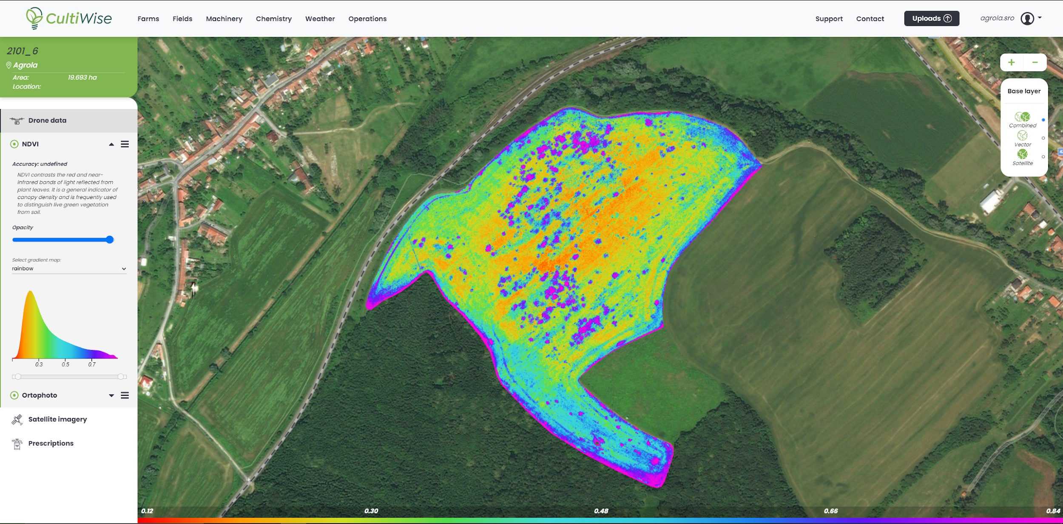
Applikációs térkép készítése helyspecifikus gyomirtáshoz CultiWise software
Kép forrása: Skymaps s.r.o.

Slide 29
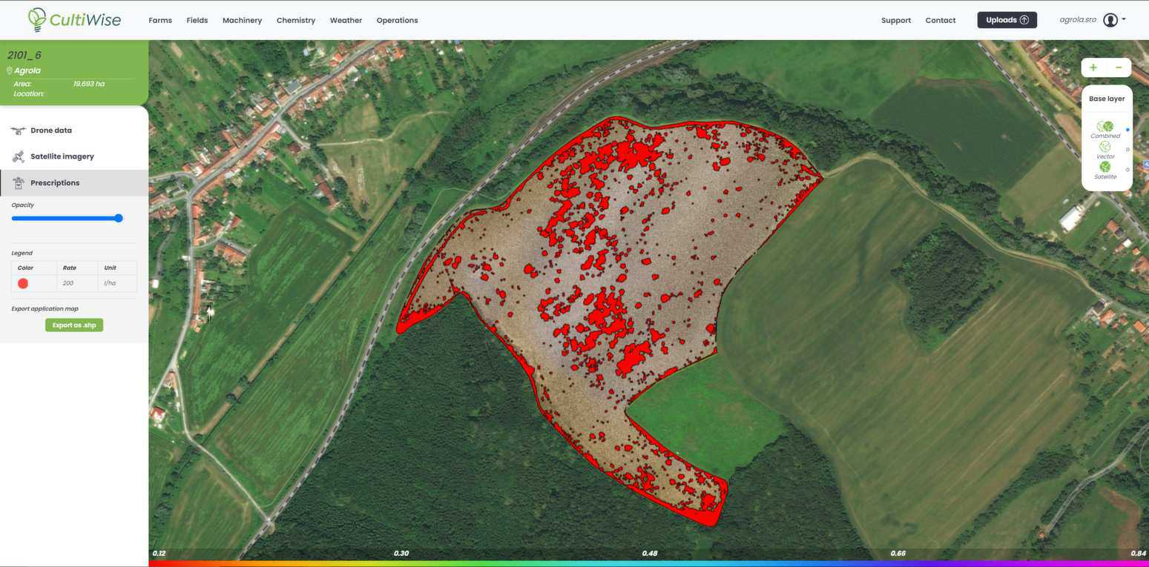
Applikációs térkép készítése helyspecifikus gyomirtáshoz CultiWise software
Kép forrása: Skymaps s.r.o.

Slide 30
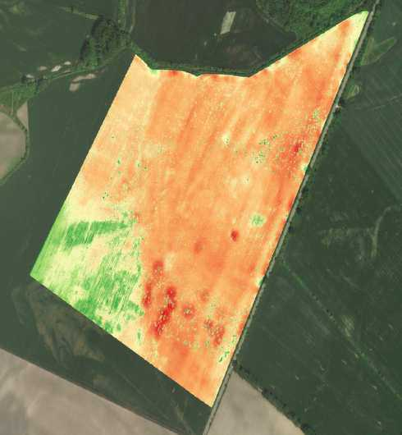
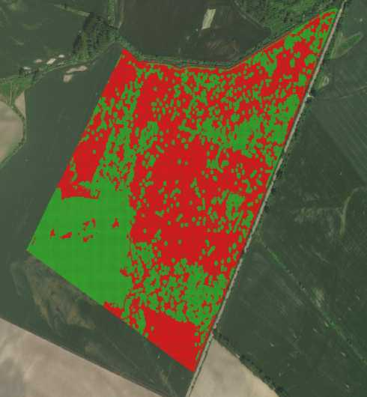
Preemergens gyomirtás
Táblaméret: 65,6 ha
Helyszín: Bős, Szlovákia
Herbicid: Roundup
Kezelt terület: 48 %
Megtakarítás: 52 %
NDVI Előírási térkép
Kép forrása: Skymaps s.r.o.

Slide 31
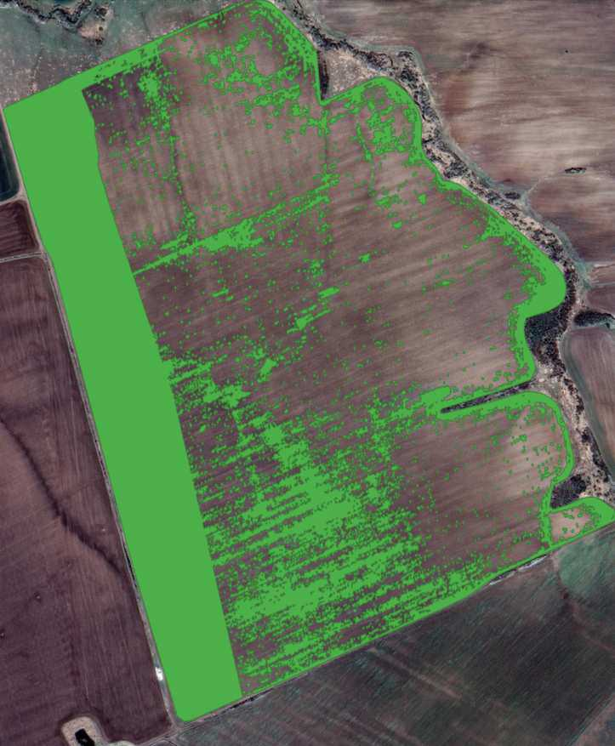
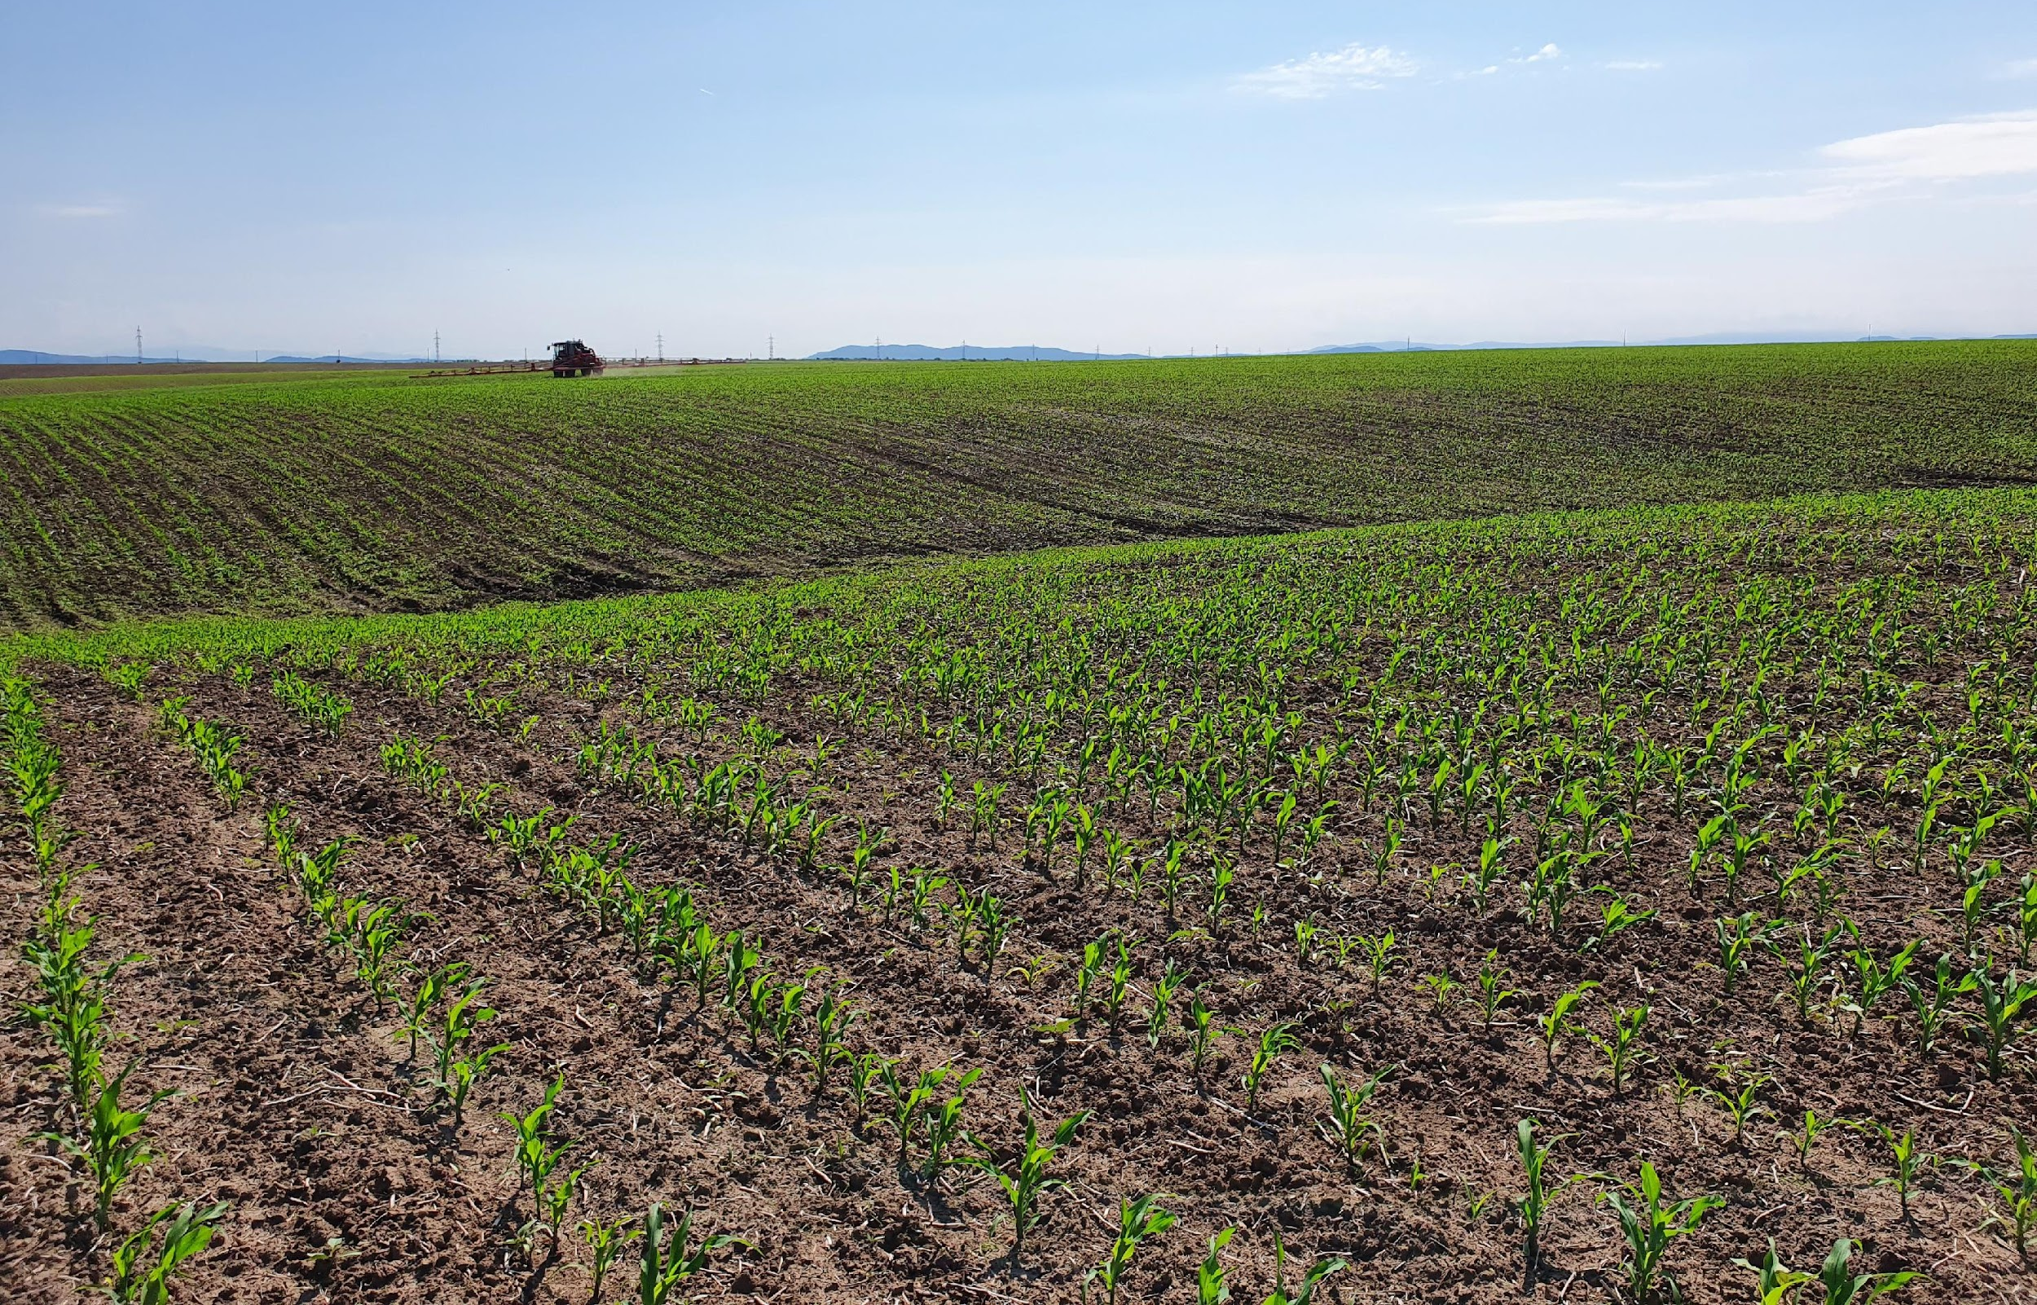
Posztmergens gyomirtás kukoricában
Kép forrása: Skymaps s.r.o.
Táblaméret: 129 ha
Helyszín: Temesvár, Románia
Herbicid: Dicamba
Kezelt terület: 25 %
Megtakarítás: 75 %

Slide 32
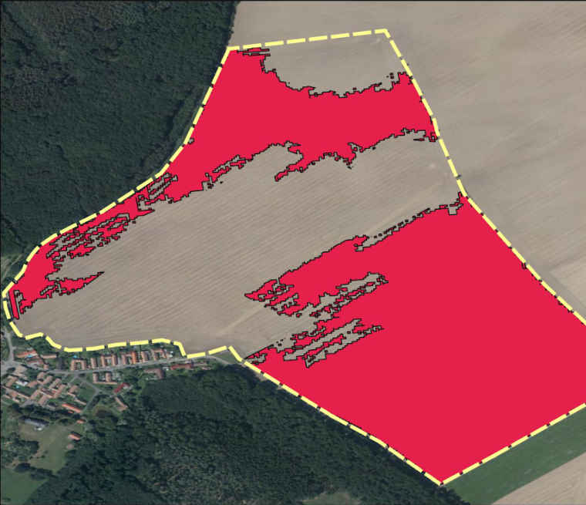
Differenciált deszikkáció
Az állomány érése alapján
Vegetációs indexek segítségével meghatározható
Kép forrása: Skymaps s.r.o.

Slide 33
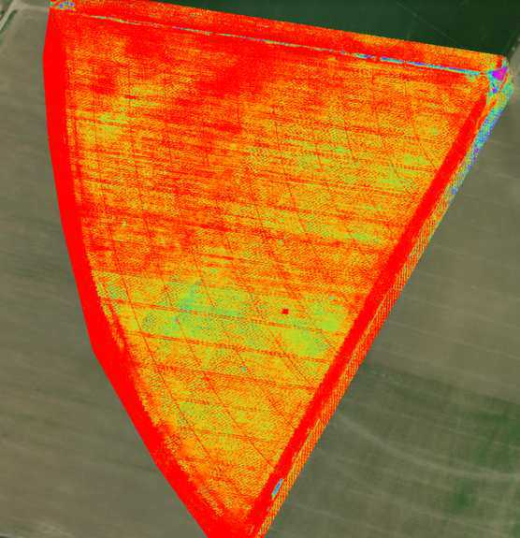
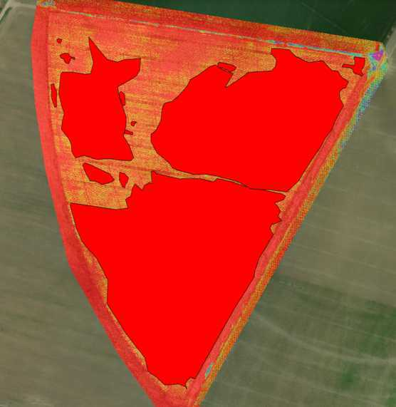
Differenciált regulátor-kijuttatás
Az állomány kiegyenlítése
Állomány megdőlésének megelőzése
A fejletlenebb zónák nincsenek terhelve
Költségmegtakarítás
Aktuális állapot, vagy hozampotanciál alapján
Kép forrása: Skymaps s.r.o.

Slide 34
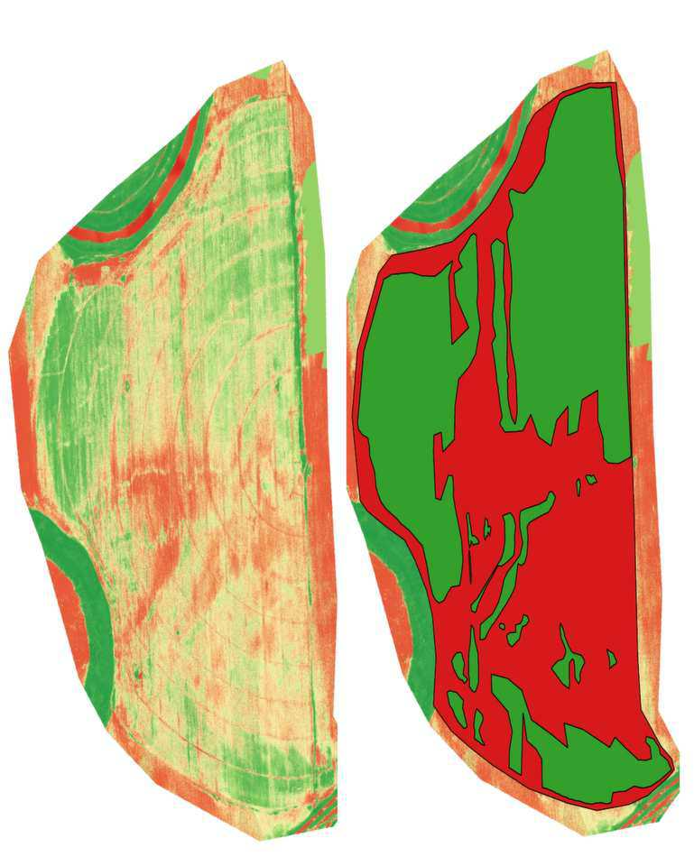
Differenciált regulátor-kijuttatás - hagyma
Táblaméret: 47,3 ha
Helyszín: Szenc, Szlovákia
Kezelt terület: 51 %
Megtakarítás: 49 %
Kép forrása: Skymaps s.r.o.

Slide 35
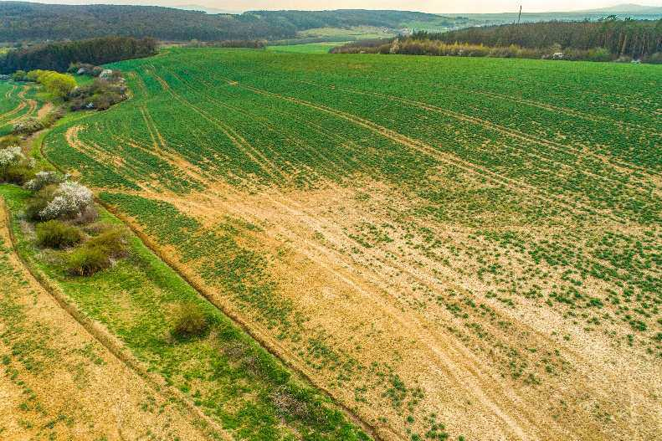
Kárfelmérés
Időjárás (vihar – állomány megdőlése, felázott területek,…)
Vadkár
Kárarány pontos kimutatása
Kép forrása: Skymaps s.r.o.

Slide 36
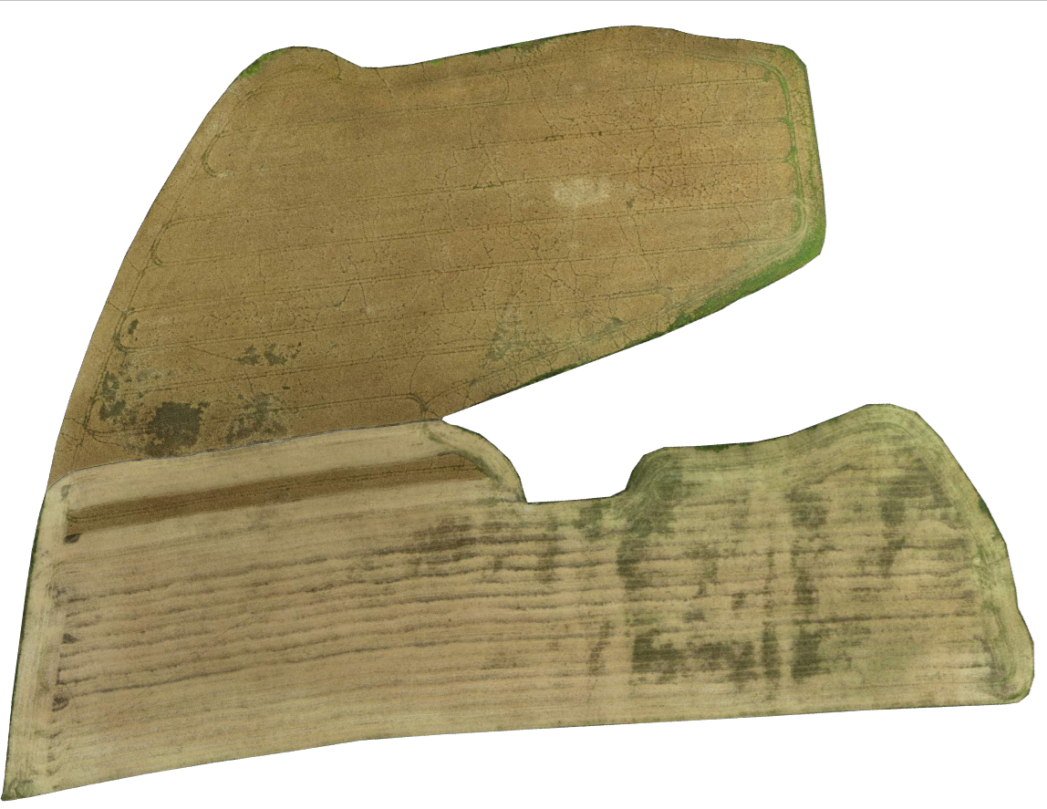
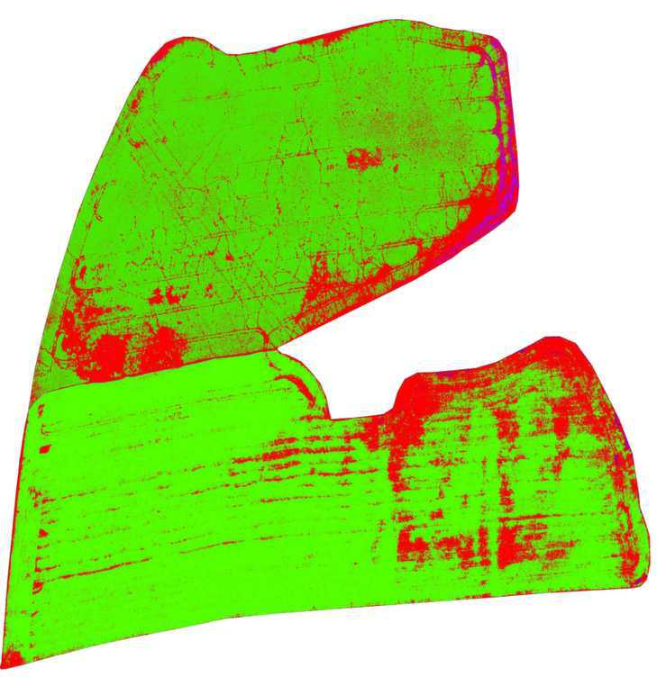
Kárfelmérés
Kép forrása: Skymaps s.r.o.

Slide 37
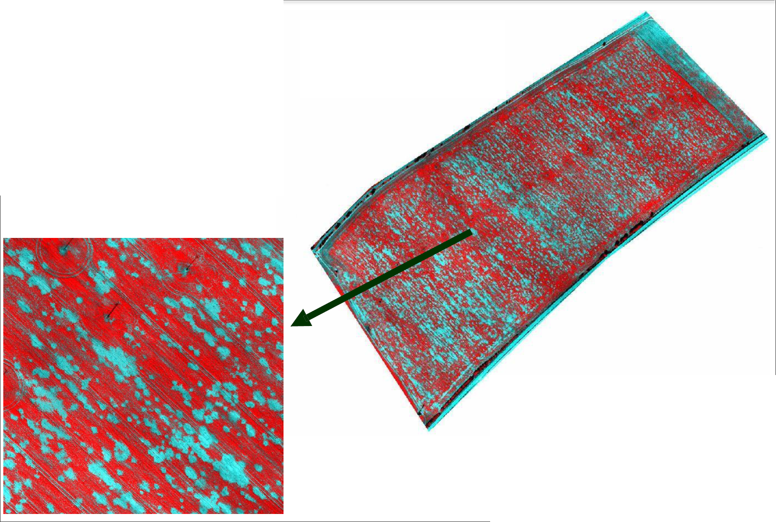
Kárfelmérés – rágcsálókárosítás repcében
Táblaméret: 81 ha
Helyszín: Rostenice, Csehország
Kép forrása: NEUDERT L., LUKAS V., (szerk. 2015) Precizní zemědělství – Technologie a metody v rostlinné produkci, Mendelova Univerzita v Brně

Slide 38
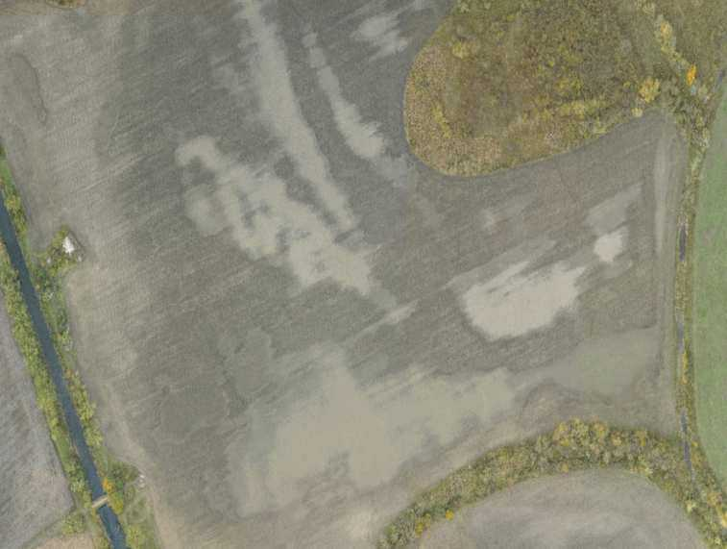
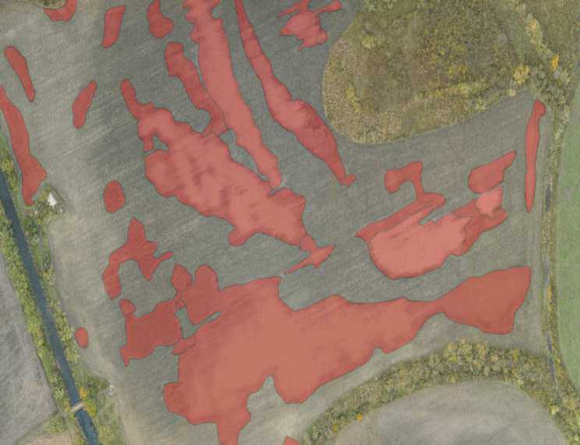
Felázott területek felmérése
A vízzel borított területek pontos kimutatása
Differenciált vetés beállítása a vizes foltokra
Kép forrása: Skymaps s.r.o.

Slide 39
Fogalomtár
Drón - pilóta nélküli repülőgép, mely valamilyen ön- vagy távirányítással rendelkezik, emiatt fedélzetén nincsen szükség pilótára.
Távérzékelés - Azokat az adatgyűjtési és feldolgozási eljárásokat értjük összefoglalóan távérzékelés alatt, melynek során tárgyakról, területekről és jelenségekről, különböző módszerekkel, eszközökkel és távolságból, közvetve, azok érintése nélkül gyűjtünk és rögzítünk adatokat.
Fotogrammetria - A fotogrammetria a távérzékelés tudományága, melynek alkalmazásakor a tárgyakról, illetve a terepről készített fényképek alapján a képeken végzett mérések és számítások segítségével meghatározza a képeken látható valós tárgyak kiterjedéseit.
Differenciált kijuttatás - A differenciált kijuttatás azt jelenti, hogy a táblán belüli különbségeknek megfelelően tervezzük meg a tápanyag összetételét, a tőszámot vagy a növényvédő szer dózisát.
Applikációs (kijuttatási) térkép - A kijuttatási térképek olyan térképek, amelyek információkat tartalmaznak arra vonatkozóan, hogy az egyes területek különböző részeire mennyi terméket (műtrágya, vetőmag, növényvédő szer) kell kijuttatni.
Szakaszvezérlés - A szakaszvezérlés az egyes munkagép-szakaszokat a szántóföld meghatározott pontjain automatikusan kapcsolja be és ki.

Slide 40
Tag-ek
Drón, monitoring, távérzékelés, helyspecifikus kijuttatás, multispektrális analízis, kijuttatási térkép, fotogrammetria, térinformatikai rendszer, differenciált kijuttatás, precíziós gyomirtás, kárfelmérés, szakaszvezérlés, applikációs térkép

Slide 41
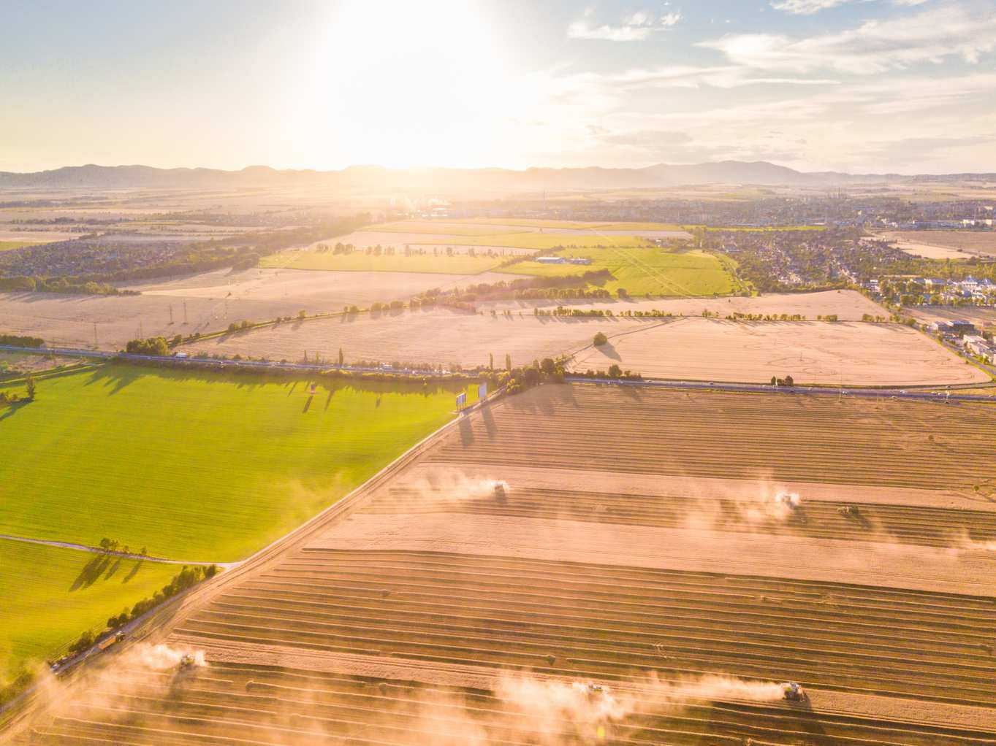
Köszönöm a figyelmet!
Kép forrása: Skymaps s.r.o.

